Slide 1

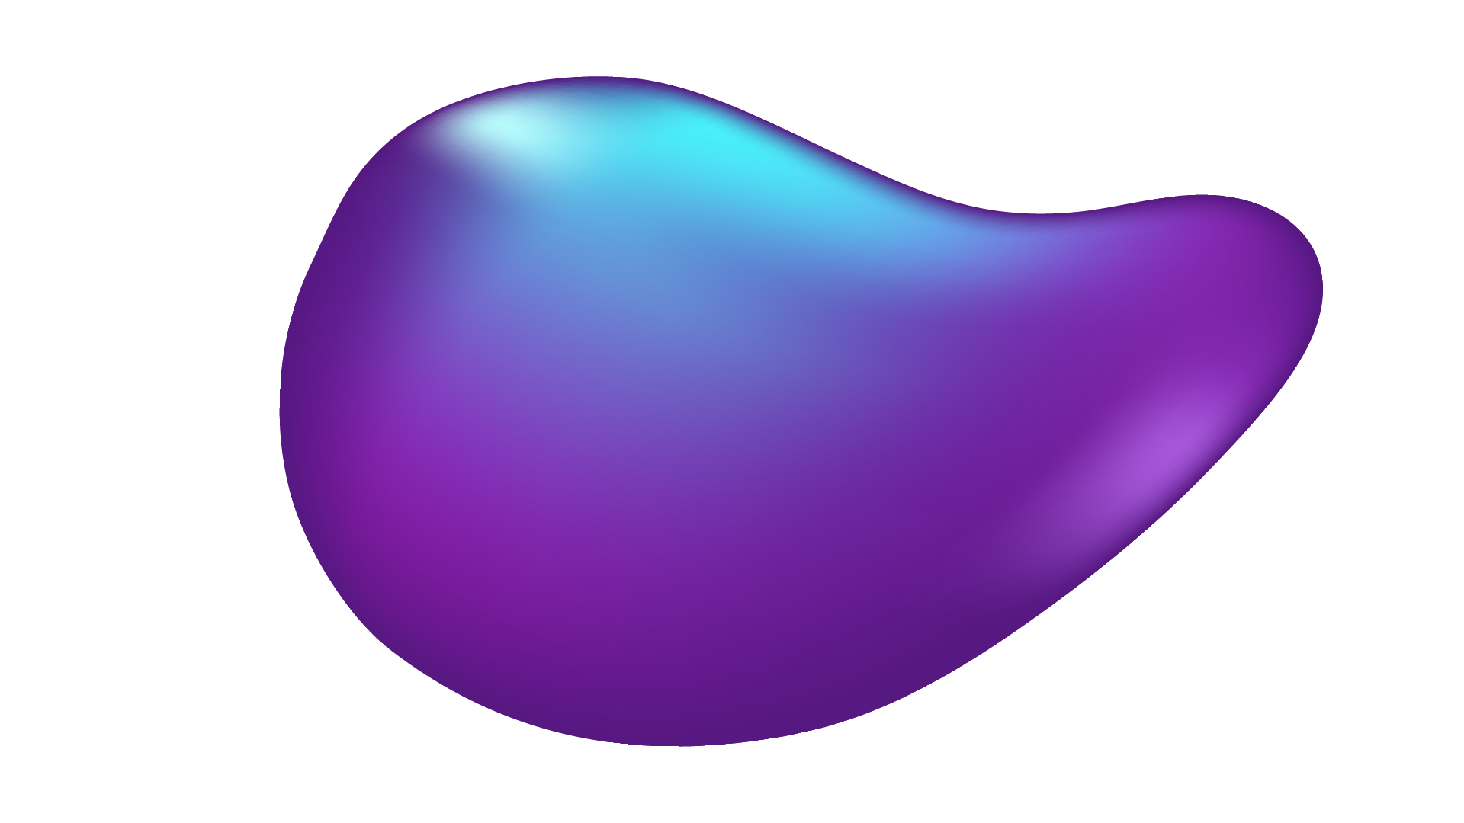



SASS e LESS
Fabiana Sussuarana

Slide 2
SASS e LESS
O que são?
Sintaxe
Por que usar?
Mixins
Modularidade
Hierarquia

Slide 3
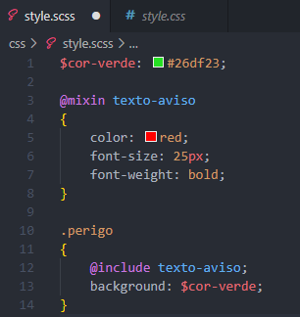
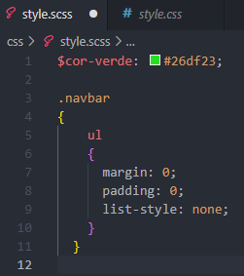
SASS
Mixin
Hierarquia

Slide 4
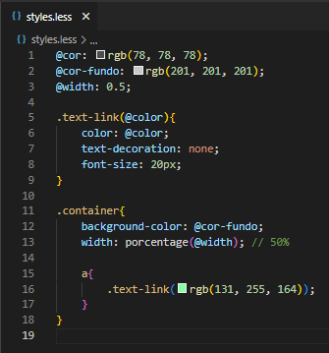
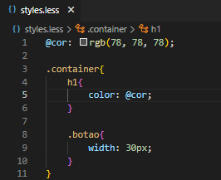
LESS
Mixin
Hierarquia

Slide 5
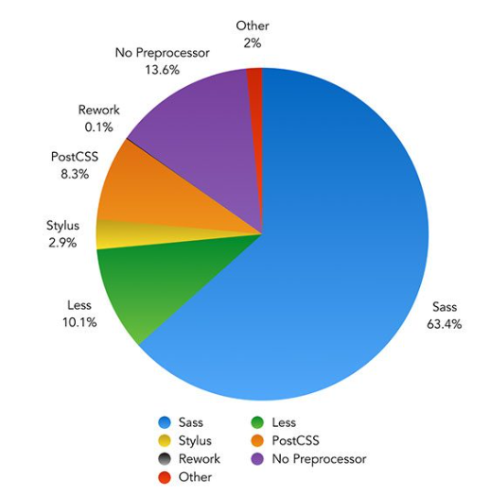
SASS e LESS
Pesquisa feita em 2016 por um engenheiro UI, chamado Ashley Nolan:

Slide 6
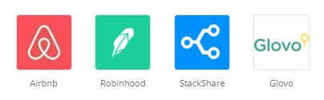
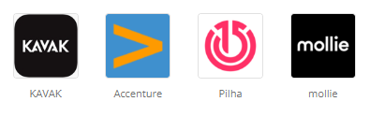
SASS
Algumas das empresas que utilizam SASS:

Slide 7
SASS
Instalação(precisa do node):
npm install sass -g
sass --watch style.scss style.css

Slide 8
LESS
Instalação:
Usando o node:
npm install -g less
lessc styles.less styles.css
Usando o navegador:
<link rel="stylesheet/less" type="text/css" href="styles.less" />
<script src="https://cdn.jsdelivr.net/npm/less" ></script>

Slide 9
OBRIGADA PELA
ATENÇÃO!

